Slide 1
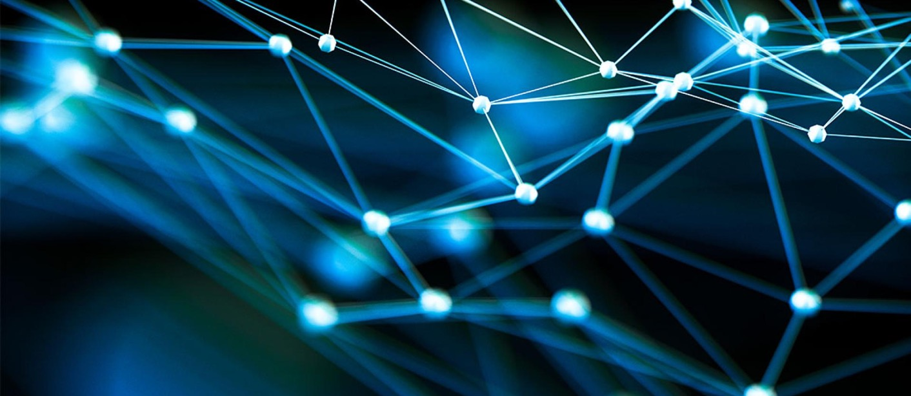
Programmiertechnik II
Ralf Herbrich
Klausurvorbereitung

Slide 2
Unit 1: Algorithmen
Einordnung der Lehrveranstaltung
Algorithmenbegriff
Eigenschaften von Algorithmen
Historie von Algorithmen

Slide 3
Unit 2: C++ Einführung
Unterschiede zu C
Kommentare, Initialisierungen & Speicherverwaltung
Primitive Datentypen
Zeiger & Referenzen
const Operator
Funktionen & (Operator)-Overloading
Templates
Abstrakte Datentypen & Klassen in C++
Vererbung
Spezielle Konstruktoren
Standard Template Library

Slide 4

Unit 3: Analyse von Algorithmen
Wissenschaftliche Methode (scientific method)
Messung von Laufzeit
Mathematische Modelle für Laufzeiten
Klassifikation von Komplexität: $Θ$-, $𝒪$-, und $Ω$-Notation

Slide 5
Unit 4: Datentypen
Abstrakte Datentypen
Stapel (stacks)
Auswertung Arithmetischer Ausdrücke
Warteschlangen (queue)
Listen (lists)

Slide 6
Unit 5: Sortieren
Sortierprobleme
Selection Sort
Insertion und Bubble Sort
Shell Sort
Merge Sort
Bottom-Up Merge Sort
Stabilität
Quick Sort
Algorithmische Verbesserungen von Quick Sort
Komplexität von Sortieralgorithmen

Slide 7
Unit 6: Suchen
Symboltabellen
Sequentielle Suche
Binäre Suche
Fibonacci Suche

Slide 8
Unit 7: Hashing
Grundlagen
Hashfunktionen
Kollisionen
Overflow Hashing
Sondieren
Bloom-Filter

Slide 9
Unit 8: Bäume
Begriffe und Eigenschaften
Binäre Suchbäume
Einfügen
Entfernen (Hibbard deletion)
2-3 Bäume
(Links-Neigende) Rot-Schwarz Bäume (left-leaning red-black trees)
Rotationen und Farbwechsel
Einfügen
Halden (Heaps)
Haldenbedingung wiederherstellen (heapify)
Anwendung von Heaps
Prioritätswarteschlange
Heapsort

Slide 10
Unit 9: Graphen
Begriffe
Repräsentationen
Tiefensuche
Zusammenhangskomponenten
Breitensuche
Kevin-Bacon Zahl
Zyklen
Topologisches Sortieren
Stark Zusammenhängende Komponenten
Minimale Spannbäume: Prim's Algorithmus
Gerichtete Graphen: Kürzeste Pfade
Positive Kantengewichte: Dijkstra's Algorithmus
Beliebige Kantengewichte: Bellmann-Ford Algorithmus

Slide 11
Unit 10: Optimierung
Greedy Optimierung
Heuristische Optimierung
A* Algorithmus
Dynamische Programmierung
Optimale Matrixmultiplikation

Slide 12
Viel Spaß bei der Klausur!

